Slide 1
КОРОНА ВИРУСИ- covid-19
школски психолог-Снежана Рафаиловић

Slide 2
У овој презентацији сазнаћете:
Шта се зна о новом коронавирусу.
Одакле вирус и како се шири.
Како се COVID-19 упоређује са болестима узрокованим другим коронавирусима.
Како меримо тежину болести.

Slide 3
Шта је коронавирус?
Велика породица вируса.
У облику круне са бодљама.
Идентификована средином 1960-их код људи.
Проузрокује низ
болести код људи од прехлада до тешких болести.

Slide 4
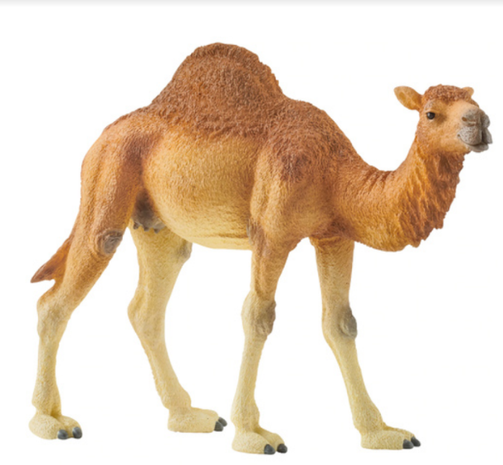
Како се нови коронавирус појавио?
Неке врсте коронавируса су чести код људи.
Остали коронавируси су уобичајени код животиња.
Ретко се људи заразе новом врстом корона вируса преко животиње,која се онда може ширити.
Ранији примери овог преноса са животиње на човека су:
SARS ( мачке)
MERS ( камиле),
Оба су проузроковала озбиљне болест.

Slide 5
Како се појавио нови коронавирус назван (SARS-COV-2)
Случајеви COVID-19 су били прво пријављено у Вухану,провинција Хубеи, у Кини, у децембру 2019.г.
Било је много раних случајева повезан са Хуанан пијацом на којој се продаје морска храна у Вухану.
Још није јасно која животиња је повезана са овом новом врстом коронавируса.
Ширење новог коронавируса у Вухану, Кина

Slide 6
Који су симптоми инфекције коронавирусом?
Коронавируси су респираторни вируси, који се умножавају у дисајним путевима.
Симптоми инфекције могу бити благи, попут прехладе.
Могу бити и озбиљнији
унутар респираторног система као што су виђени на Блиском Истоку.
Синдром (MERS)
Тешки Акутни Респираторни
Синдром (SARS)

Slide 7
Неки људи су заражени, али не показују симптоме.
Отприлике 1 од 6 људи постају озбиљно болесни и развијају потешкоће у дисању.
Тежи облик болести имају они који су старији и / или који имају друге здравствене проблеме.
Уобичајени симптоми су: грозница,
температура,
умор и
кашаљ.

Slide 8
Како можемо измерити тежину болести?
Фаталност случаја (CFR ) је мера случајева који умиру од тог стања, указује на тежину стања.
Број смртних случајева међу оболелим особама.
Број оболелих особа.
За MERS: 37%
За SARS:10%
За COVID-19: око 2%

Slide 9
Како се шире респираторни вируси?
Респираторни вируси су вируси који инфицирају и умножавају се у дисајним путевима.
Преносе се путем:
Капљице (веће честице
> 5 μм, путовање испод 1м)
Аеросоли (мање честице <5 μм, путовање преко 1м)
Контактом
(нпр. са објектима који су инфицирани капљицама а затим се додирну очи, нос и / или уста).

Slide 10
Како се вирус који изазива COVID-19 шири?
Тренутно се мисли да главни начин на који вирус узрокује COVID-19 је да се шири директно путем капљица,
нпр. када особа кашље или преко контакта са предметима који су били инфицирани капљицама, а затим додиривањем очију, носа и / или уста.
Трансмисија аеросола се истражује.

Slide 11
Шта ово значи за превенцију?
Перите руке.
Одржавајте удаљеност.
Избегавајте додиривање рукама нос, очи или уста.
Ако кашљете или кијате прекријте уста или нос надлактицим или папирном марамицом. Марамицу одмах баците у канту за отпатке са поклопцем и оперите руке.
Будите у току и пратите савете здравствене заштите, националне или локалне власти и послодаваца.

Slide 12
ОСТАНИ КОД КУЋЕ! ЗАШТИТИ СЕБЕ И ДРУГЕ!

